Slide 1
Wycieczka do Grobu Nieznanego Żołnierza w Warszawie.
9 października 2019 roku
Relacja przygotowana przez uczniów klasy VIII C

Slide 2
Miejsce jest ważne w historii Polski i warto je zobaczyć ponieważ współcześnie pomnik przypomina o bohaterstwie polskich żołnierzy walczących o Niepodległość od 1914 roku i odbywają się tam najważniejsze uroczystości państwowe. Każdy Polak powinien odwiedzić Grób Nieznanego Żołnierza.

Slide 3
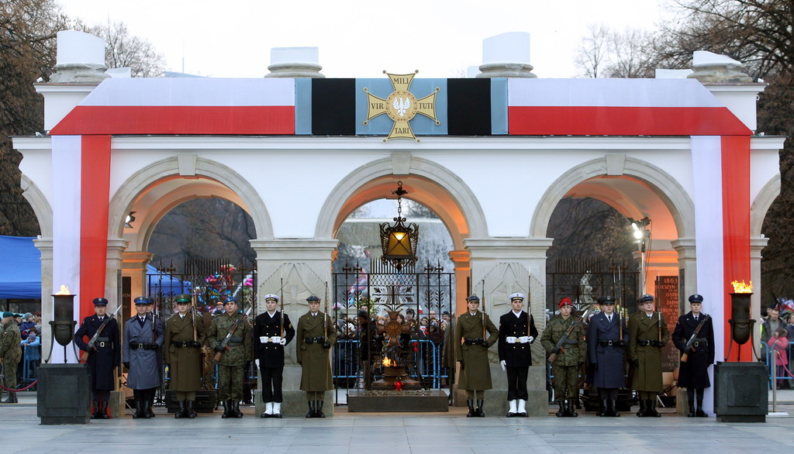

Slide 4
Przedstawiona w czasie wycieczki informacja o historii pomnika
"Tu leży żołnierz polski poległy za Ojczyznę" – taki napis widnieje na płycie Grobu Nieznanego Żołnierza w Warszawie. Symbolu bohaterstwa najwyższej miary, bo anonimowego poświęcenia życia za ojczyznę.
Dziś stojący na placu Piłsudskiego pomnik przypominający o bohaterstwie polskich żołnierzy jest świadkiem najważniejszych państwowych uroczystości.
Idea grobu nieznanego żołnierza zrodziła się we Francji po bitwie pod Verdun. Wówczas poległo tam ponad pół miliona ofiar. Po I wojnie światowej pod Łukiem Triumfalnym złożono ciało bezimiennego żołnierza i wmurowano tablicę z napisem: "Tu leży Nieznany Żołnierz".
W Polsce na polecenie prezydenta Stanisława Wojciechowskiego 30 listopada 1923 powołano Tymczasowy Komitet Organizacyjny Budowy Pomnika Nieznanego Żołnierza.

Slide 5
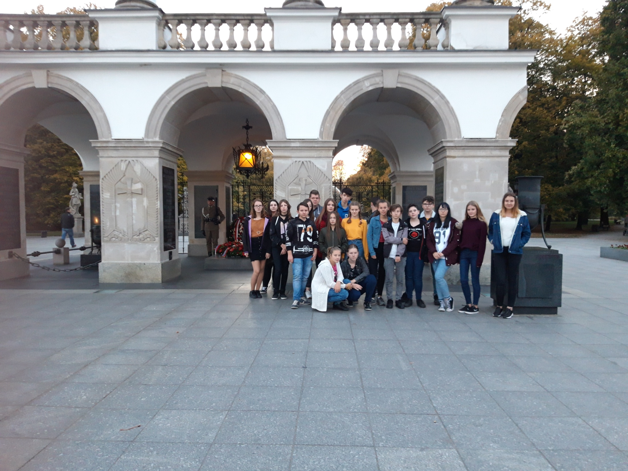

Slide 6
Na autora projektu pomnika wybrano rzeźbiarza Stanisława Ostrowskiego.
Trumnę z ciałem żołnierza, które miało spocząć pod arkadą wskazała Jadwiga Zarugiewiczowa, matka Konstantego Zarugiewicza, walczącego w oddziałach orląt lwowskich, poległego w bitwie pod Zadwórzem. Do uroczystego pogrzebu Nieznanego Żołnierza doszło 2 listopada 1925. W uroczystości wzięli udział: prezydent Stanisław Wojciechowski, gen. Władysław Sikorski i Marszałek Józef Piłsudski. Wówczas ciało bezimiennego żołnierza złożono w centralnej części kolumnady Pałacu Saskiego.
Pałac Saski, w którego centralnej części znajdował się Grób Nieznanego Żołnierza został zburzony w czasie Powstania Warszawskiego. Niemiec, który miał wysadzać Pałac nie wykonał rozkazu. Był wychowany w duchu przywiązania do tradycji i Grób Nieznanego Żołnierza, o którym on na pewno wiedział, był również dla niego jakąś świętością.
Dziś, kiedy Pałacu Saskiego już nie ma, wymowa grobu jest szczególnie dobitna. Nagie cegły pozostawione po obu stronach sklepienia pomnika przypominają o tym, że stanowił on kiedyś część większej całości. Przy Grobie Nieznanego Żołnierza pełnione są całonocne warty, a podczas uroczystości państwowych przedstawiciele najważniejszych urzędów składają tam wieńce.

